Slide 1
설문 조사 및 분석

Slide 2
설문 조사
설문 조사 목적
인공지능 기반 아동 심리 상담 애플리케이션의 프로토타입을 예비 사용자들에게 보여주고 의견을 듣기 위함
사용자들의 요구사항을 분석하고 프로토타입에 반영
프로토타입의 장〮단점 파악 후 장점을 부각하고 단점을 보완

Slide 3
설문 조사
2. 설문 방법
구글 설문지를 이용하여 설문지 작성.
설문조사 기간 : 4월 21 ~ 23일.
응답자 수 : 13명.
조사 대상 : 20대 대학생 및 직장인.
- 설문 방법 : 카카오톡을 이용하여 구글 설문 폼 전송 후 응답.

Slide 4
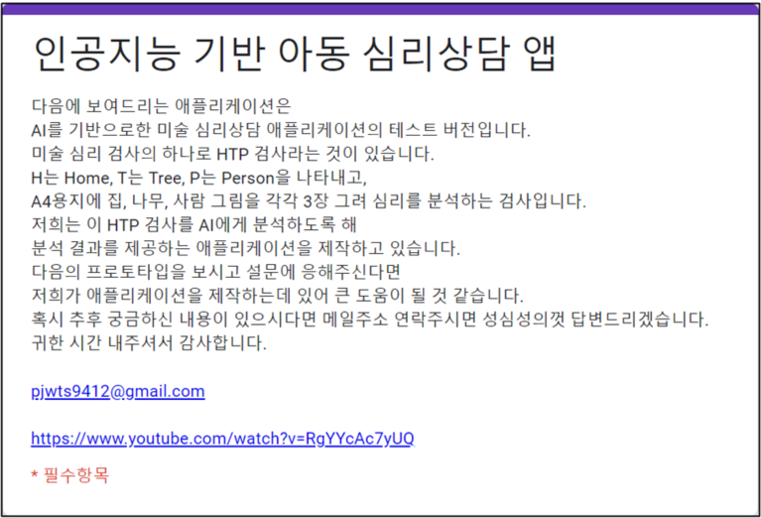
설문 조사
3. 설문 내용

Slide 5
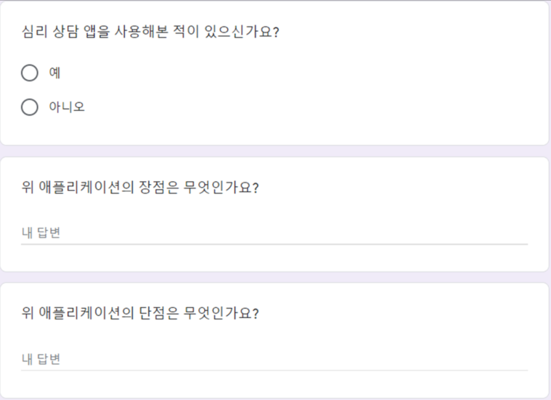
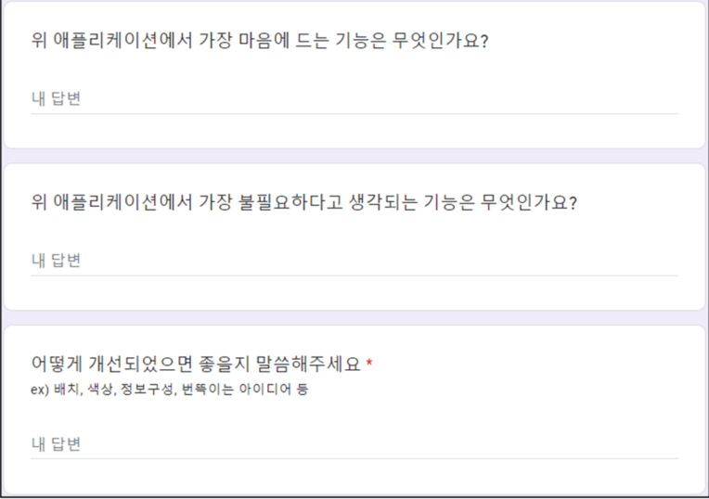
설문조사
3. 설문 내용

Slide 6
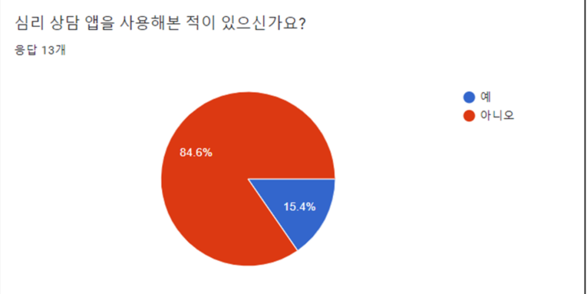
설문 조사
4. 설문 결과
상담 애플리케이션 사용 경험 유무

Slide 7
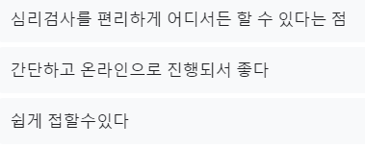


설문조사
(2) 애플리케이션의 장점

Slide 8
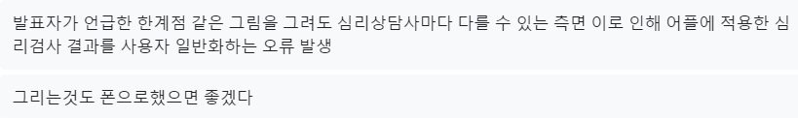
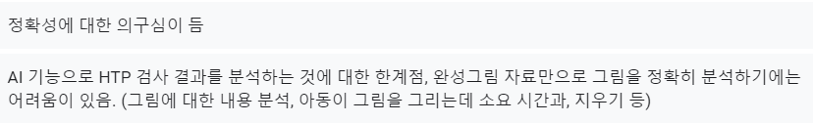
설문조사
(3) 애플리케이션의 단점

Slide 9



설문조사
(4) 애플리케이션의 선호 기능

Slide 10

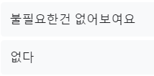
설문조사
(5) 애플리케이션의 불필요 기능

Slide 11


설문조사
(6) 애플리케이션의 개선

